Slide 1
Santé mentale et douleur :
les différences homme-femme
Adrianna Mendrek, Ph.D.
Dept. Psychology, Bishop’s University
Dept. Psychiatrie, Université de Montreal
Centre de recherche de l’Institut Universitaire en Santé Mentale de Montréal

Slide 2
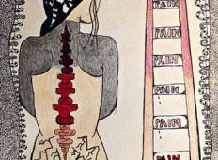
plan de la présentation
différences homme-femme dans l’expérience et la perception de la douleur
facteurs biologiques
facteurs psychosociales
différences homme-femme - santé mentale et douleur
dépression
anxiété
conclusion

Slide 3
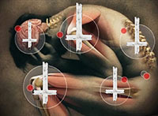
Différences homme-femme dans la perception de la douleur et dans l’expérience clinique de douleur
troubles de la douleur chroniques - la fibromyalgie, la migraine, les douleurs articulaires, le syndrome du côlon irritable, etc. (Vetvik & MacGregor, 2017)
perception de la douleur clinique (Sorge & Totsch, 2017)
douleur provoquée expérimentalement (Racine et al., 2012; Maurer, 2016)
seuils de douleur et
la tolérance aux stimuli nocifs
l'analgésie (Miaskowski & Levine, 1999; Pieretti et al., 2016)
systèmes de contrôle inhibiteur diffus nociceptif (CIDN) (Martel et al., 2013)

Slide 4
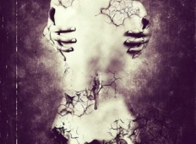
l’impact de l’âge
les seuils de douleur et de tolérance (Petrini et al., 2015)
diminution avec l’âge
plus bas chez les jeunes femmes que les jeunes hommes (20-34 ans)
pas de différence dans le groupe de sujets âgés (65-88)
les différences entre les sexes des enfants âgés de 0-18 ans dans l’expérience de douleur expérimentale (Boerner et al., 2016)
l’âge supérieur à 12 ans - douleur plus élevée chez les filles que les garçons
l’âge inférieur à 12 ans - douleur plus élevée chez les garçons que les filles

Slide 5
facteurs biologique: les hormones gonadiques
une variation de l’analgésie créée par l’activation des mécanismes inhibiteurs (CIDN) durant le cycle menstruel (Tousignant-Laflamme et Marchand, 2009)
des femmes testés à cinq reprises durant le cycle menstruel (Kowalczyk et al., 2013)
les fluctuations cycliques observées dans la douleur clinique et expérimentale des femmes ne sont pas observées chez les femmes dont les fluctuations hormonales sont stabilisées avec la prise de pillule anticonceptionnelle (Dao, 2012)
les androgènes exercent aussi une activité antinociceptive chez les hommes et les femmes (Maurer et al., 2016)

Slide 6
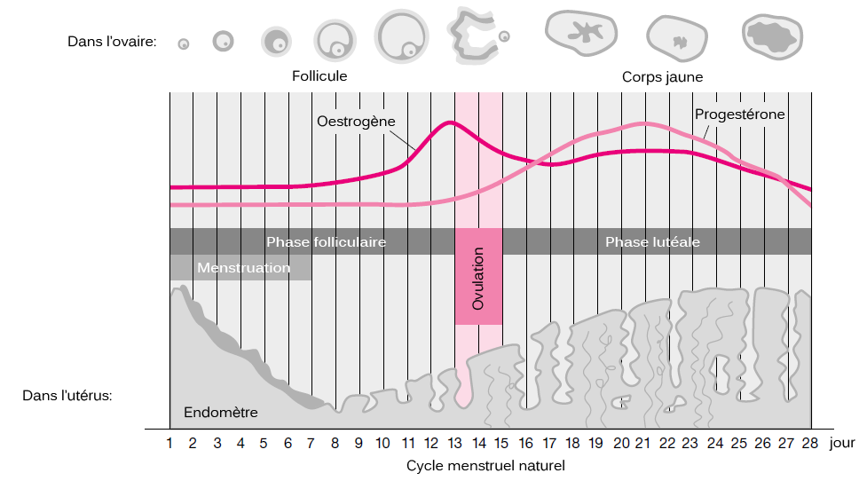

Slide 7
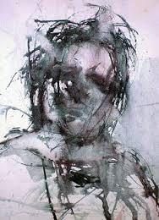
facteurs psychosociales
les attentes de rôles des genres dans la douleur:
chez les hommes - les dispositions féminines - associées à des douleurs cliniques plus grandes (Thakrar et al., 2015); les dispositions masculines corrélées avec une intensité de douleur plus faible ainsi que des seuils de douleur et des niveaux de tolérance à la douleur plus élevés (Vigil et al, 2013)
l’orientation sexuelle (Vigil et al., 2014)
réseaux sociaux, relations intimes, soutien de partenaire romantique (Vigil et al, 2013)

Slide 8
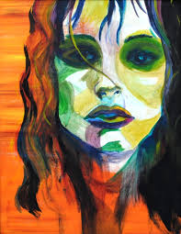
Depression: sex/gender differences
lifetime prevalence:
20-25% vs 10-15%
seasonal component
atypical features (i.e., increased appetite, weight gain, hypersomnia)
somatic complains, ruminations, feelings of worthlessness and guilt

Slide 9
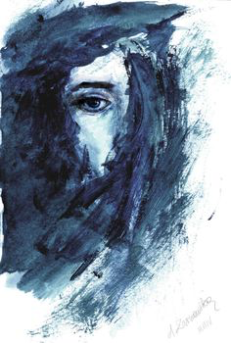
Explanations of sex/gender differences in depression
female gender role socialization has been associated with low self-esteem, low perceived control, pessimistic attributional styles and dependency + “role overload” (e.g., Nolen-Hoeksema & Jackson, 2001; Wang, 2004; Accortt et al., 2008)
sex steroid hormones - studies and theories have mainly focused on estrogen (e.g., Payne et al., 2009; Brummelte & Galea, 2010; Freeman et al., 2014)

Slide 10
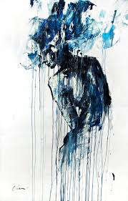
Explanations of sex/gender differences in depression – 5-HT
CNS 5-HT synthesis 50% higher among males than among females (Nishizawa et al., 1997; Gressier et al., 2016)
5-HT1A (Costes et al., 2005) & 5-HT2 (Biver et al., 1996) receptor densities are lower in the brains of women than men
higher 5-HT transporter availability has been reported among females compared to males (Staley et al., 2001; Gressier et al., 2016)
more sensitivity to tryptophan depletion and better response to SSRIs in women (Booij et al., 2005; Moreno et al., 2006)

Slide 11
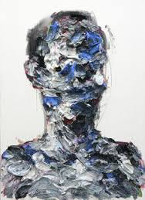
depression & pain x sex/gender
depressive symptoms are good predictors of chronic pain (Carroll et al., 2004) & chronic pain patients have more depressive episodes than people without chronic pain (Banks & Kerns, 1996)
depression seem to be positively correlated with pain only in women (Haley et al., 1985; Meana, 1998)
women with chronic pain present a higher prevalence of depression and negative affect than men (Magni et al., 1994)
It seems that depression contributes to the fact that women perceive more pain than men and conversely, that greater sensitivity to pain contributes to higher rates of depression in women

Slide 12
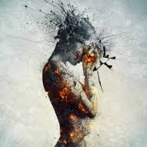
Anxiety: sex/gender differences
women are at about a two-fold higher risk for any anxiety-related disorder and PTSD compared to men (McLean et al., 2011)
women experience more debilitating and persistent symptoms (Altemus et al., 2014)
higher risk in women during puberty, menses, postpartum implicating gonadal hormones (Pigott, 2003; Ross & McLean, 2006)
inability to down regulate negative emotional responses to stress and fear (Cover et al., 2014; Lebron-Milad & Milad, 2012)

Slide 13
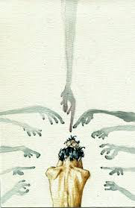
Explanations of sex/gender differences in anxiety
neural circuitry regulating the stress response and hypothalamic-pituitary-adrenal (HPA) axis (hypothalamus, hippocampus, amygdala, brainstem, OFC, mPFC, ACC) - rich in sex steroid receptors (Östlund et al, 2003) & shows sexually dimorphic activation + fluctuations across the menstrual cycle (Goldstein et al., 2010)
greater fear reporting associated with higher levels of femininity and lower levels of masculinity (Moscovitch et al., 2005; Muris et al. 2005)

Slide 14
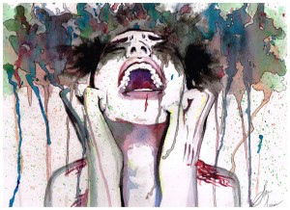
anxiety & pain x sex/gender
high level of anxiety increases the perception of pain, especially in women (Tang and Gibson, 2005)
it seems that while women experience more generalized anxiety and more anxiety disorders, men feel more state anxiety related to pain anticipation and perception (Goffaux et al., 2011)
state anxiety is a form of acute stress usually associated with analgesic response by activating descending inhibitory mechanisms - it can partially explain the reason why men perceive less pain

Slide 15
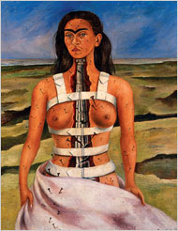
la douleur chronique augmente la vulnérabilité aux problèmes de santé mentale, tels que l'anxiété et la dépression
l'anxiété et la dépression intensifient l'expérience de la douleur
ces relations semblent être plus fortes chez les femmes que chez les hommes
du point de vue clinique, Il est essentiel de comprendre que, dans les problèmes de santé mentale et la douleur, la réponse aux médicaments et les effets secondaires, ainsi que la réponse à la psychothérapie, peuvent différer en fonction du sexe / genre et de l'âge de l'individu
Conclusions

Slide 16
MERCI

